Slide 1

ГБПОУ
Туймазинский агропромышленный колледж
Конкурса профессионального мастерства в формате «WorldSkills»
по компетенции «Поварское дело» 20 марта 2018 года
Организатор мероприятия :Камалетдинова А.Я.
с.Субханкулово

Slide 2
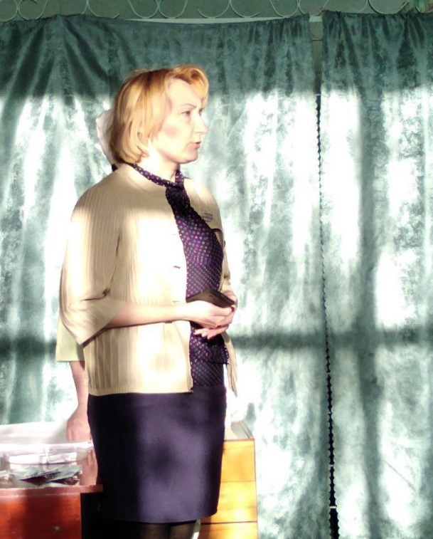
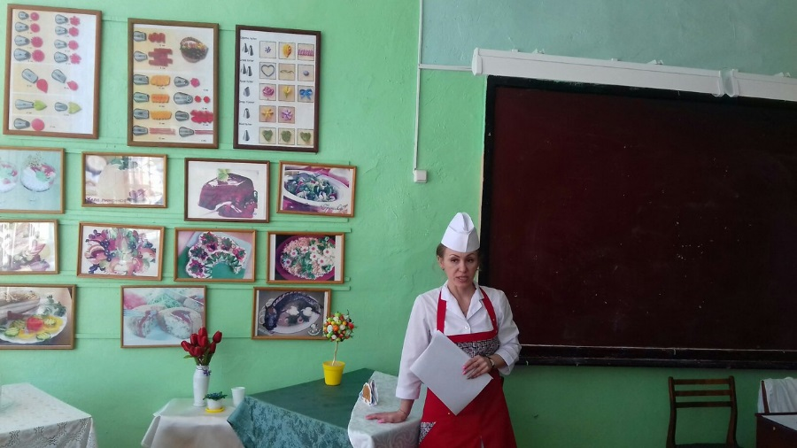
Открытие конкурса
Слово предоставляется жюри Курмыгиной И.Н. и председателю МК «Повар, кондитер» Камалетдиновой А.Я.

Slide 3
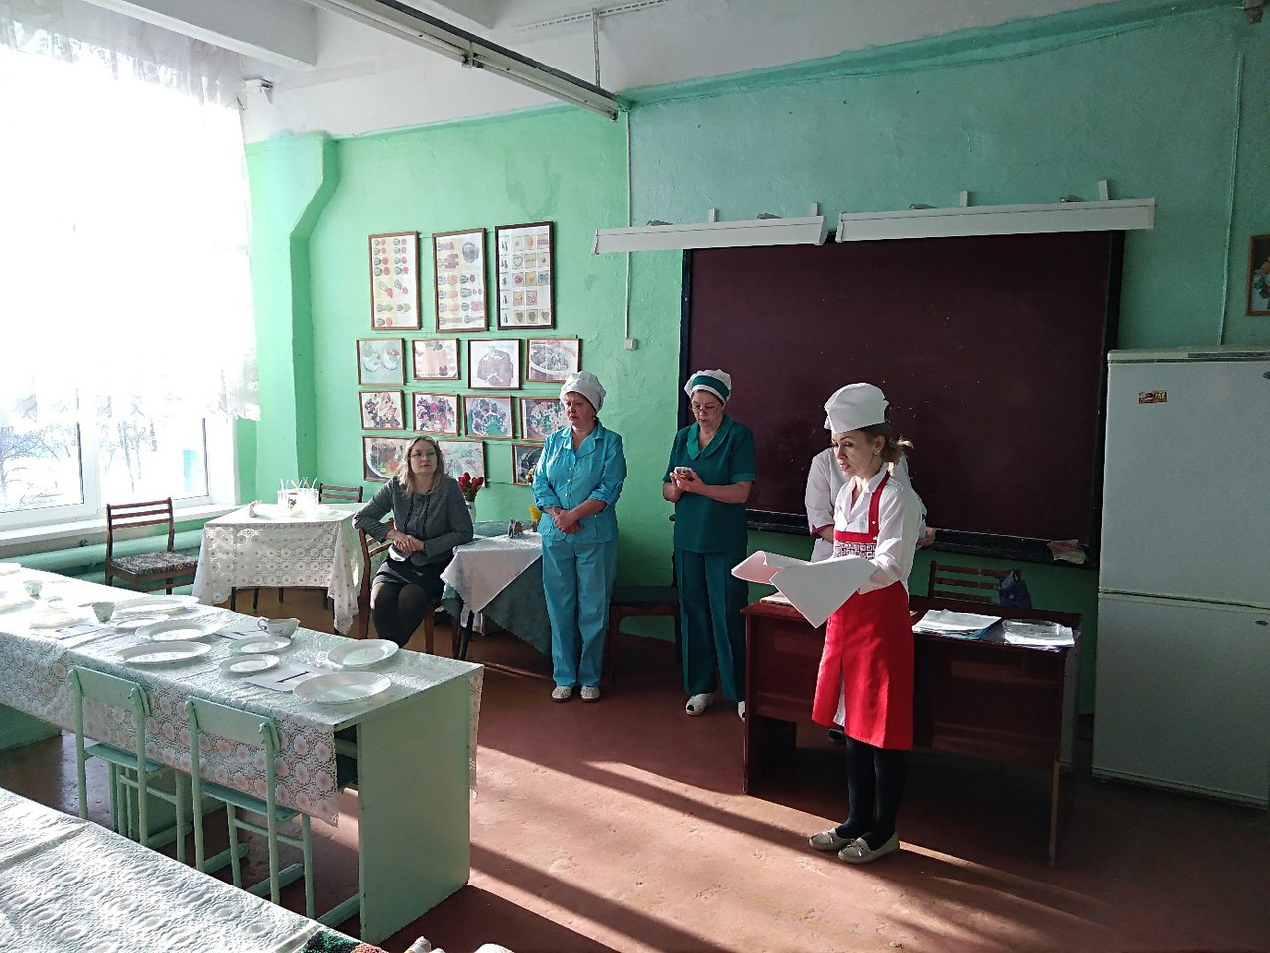
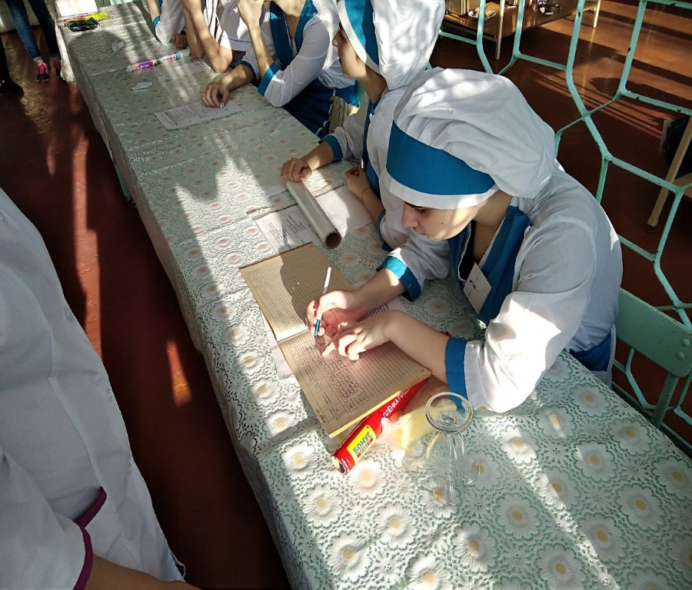
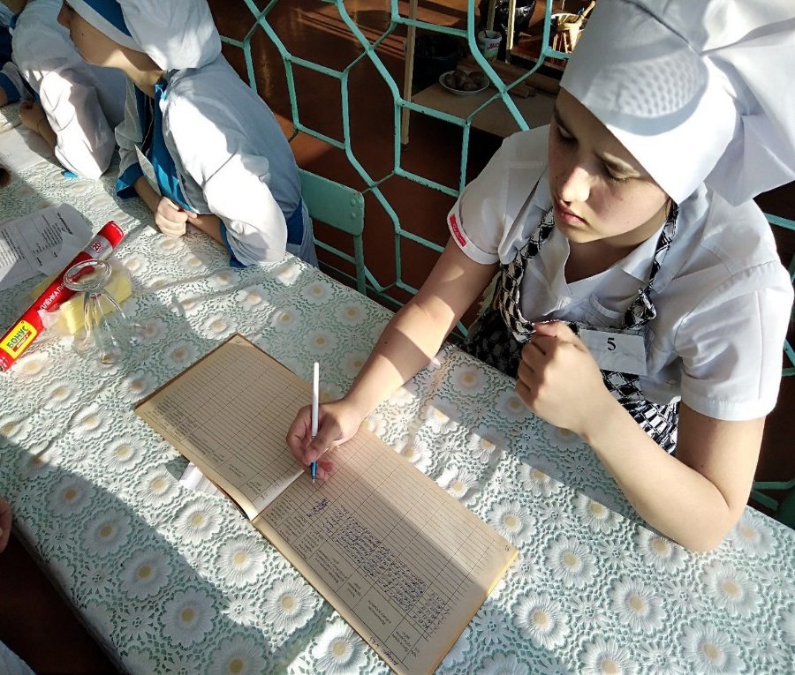
Правила по технике безопасности, ознакомление с документацией.

Slide 4
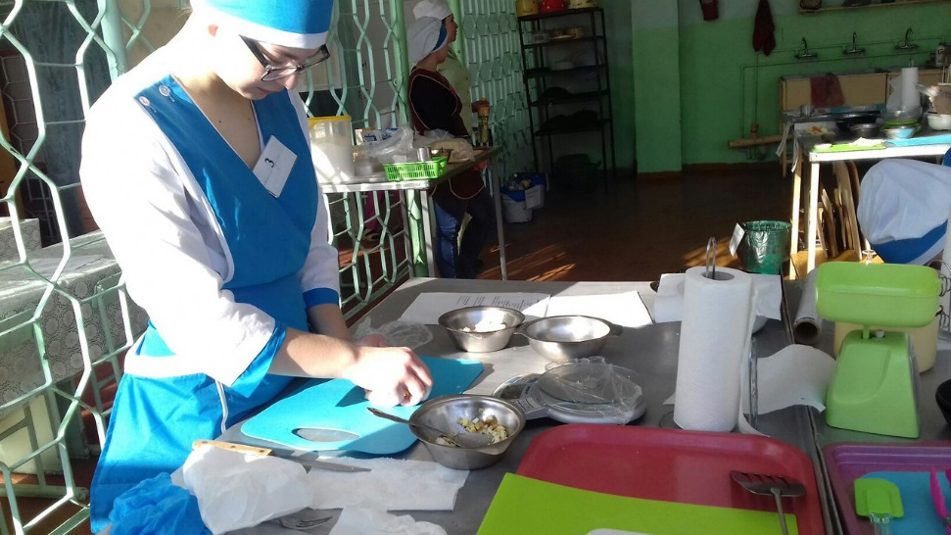
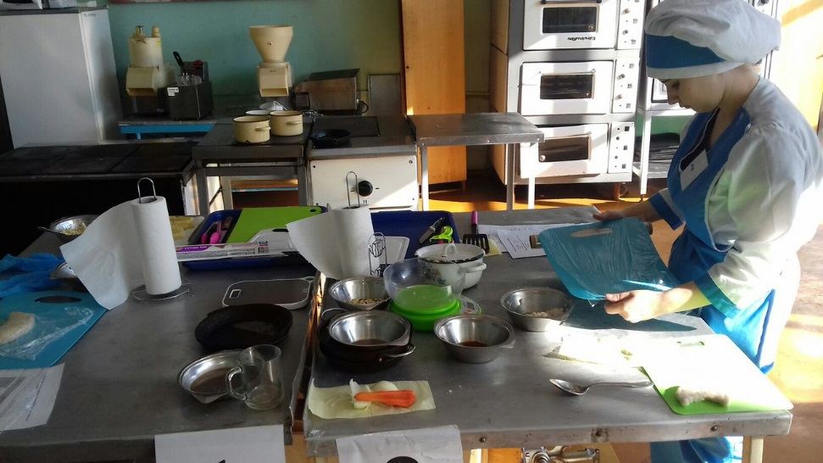
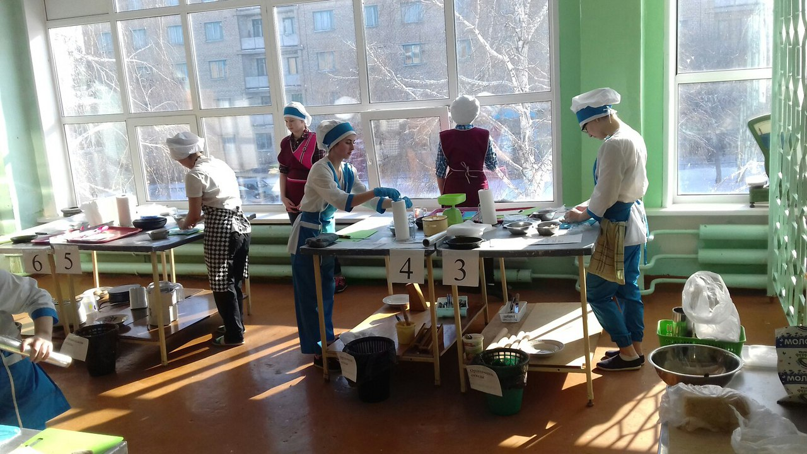
Работа началась

Slide 5

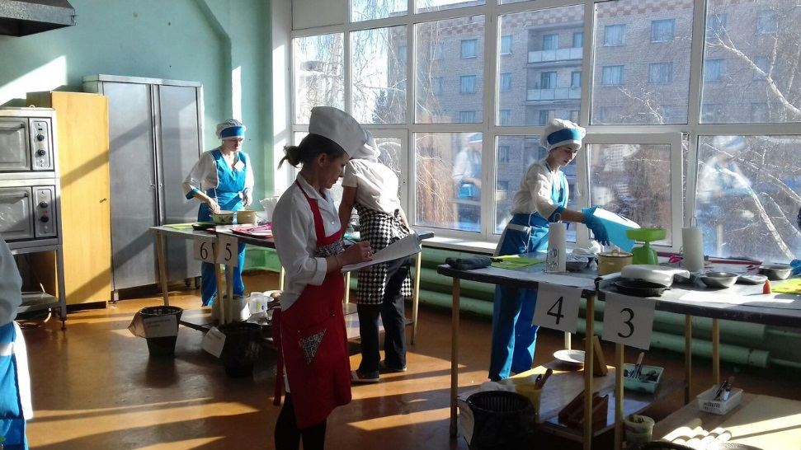
Зоркий глаз жюри

Slide 6
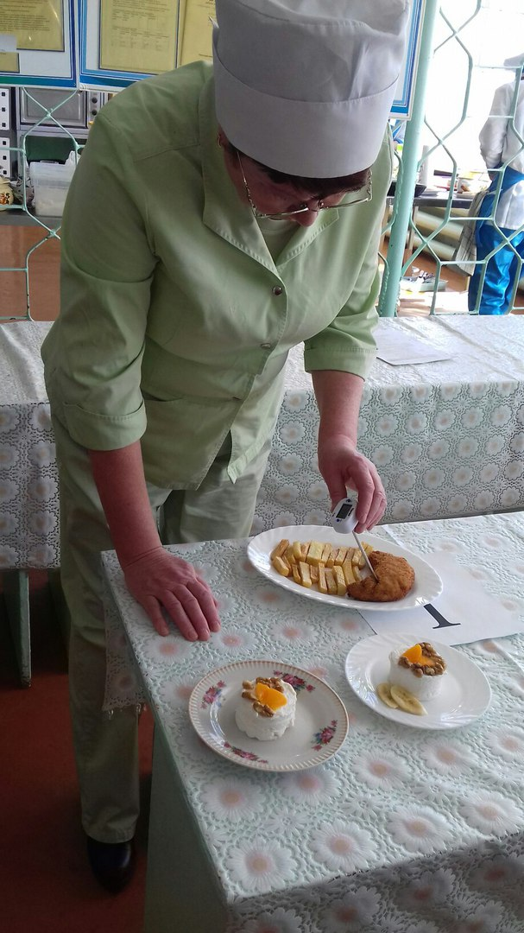
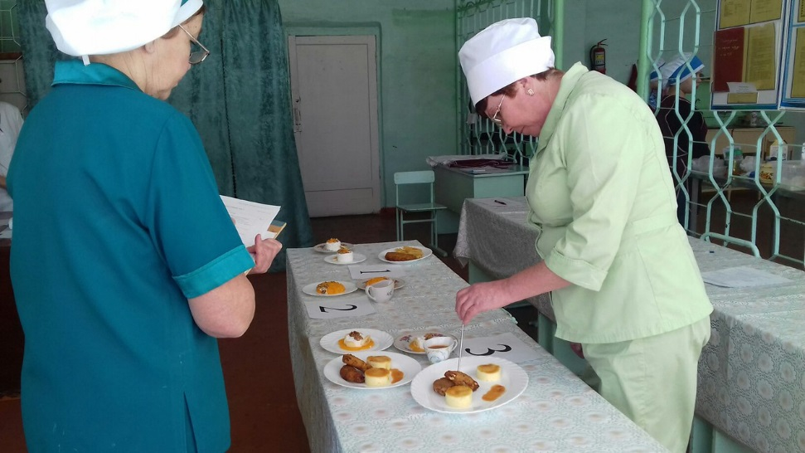
Работа членов жюри

Slide 7
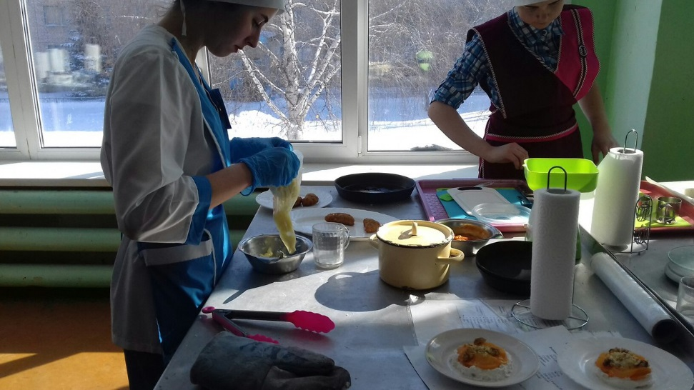
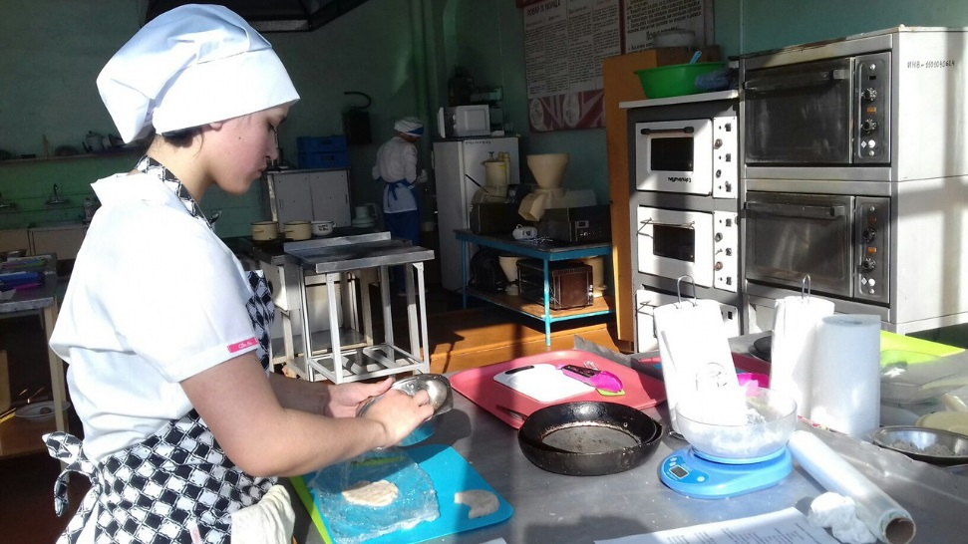
Творческий подход к делу

Slide 8
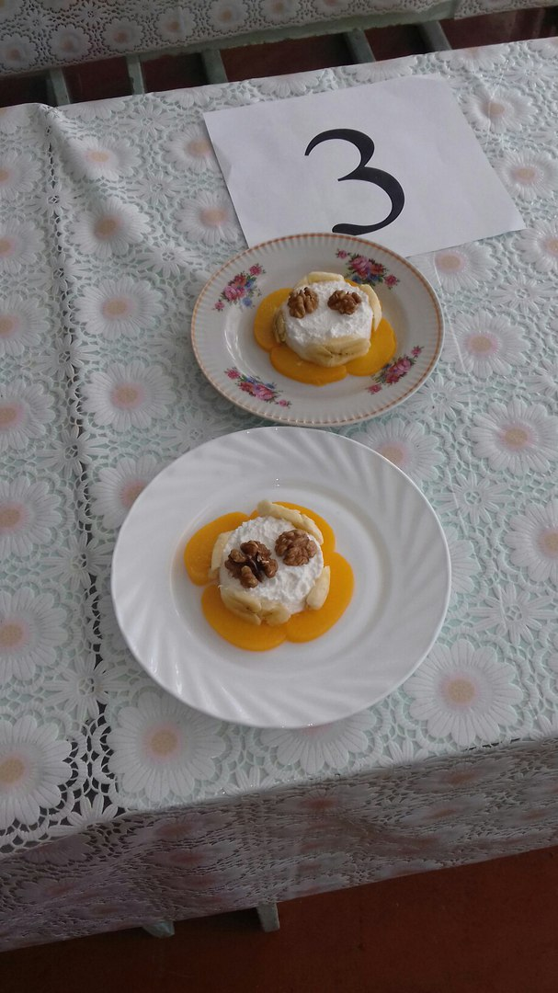
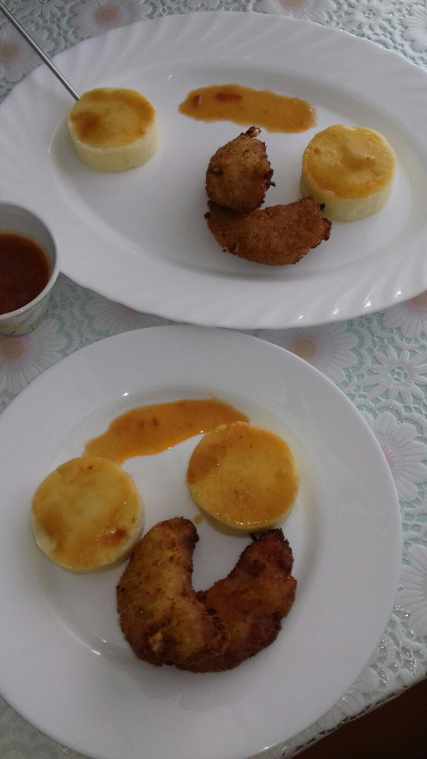
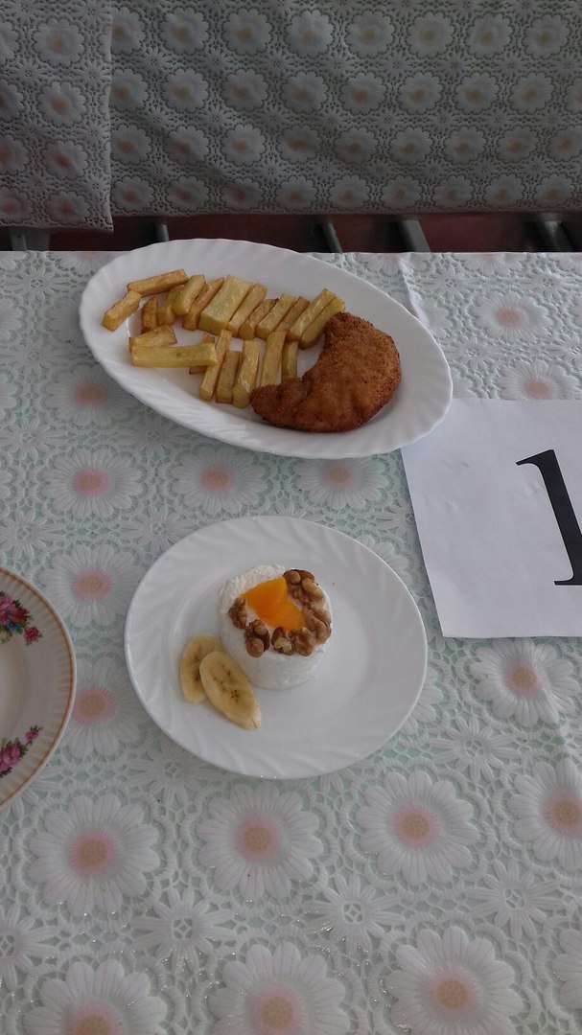
Итог творчества

Slide 9
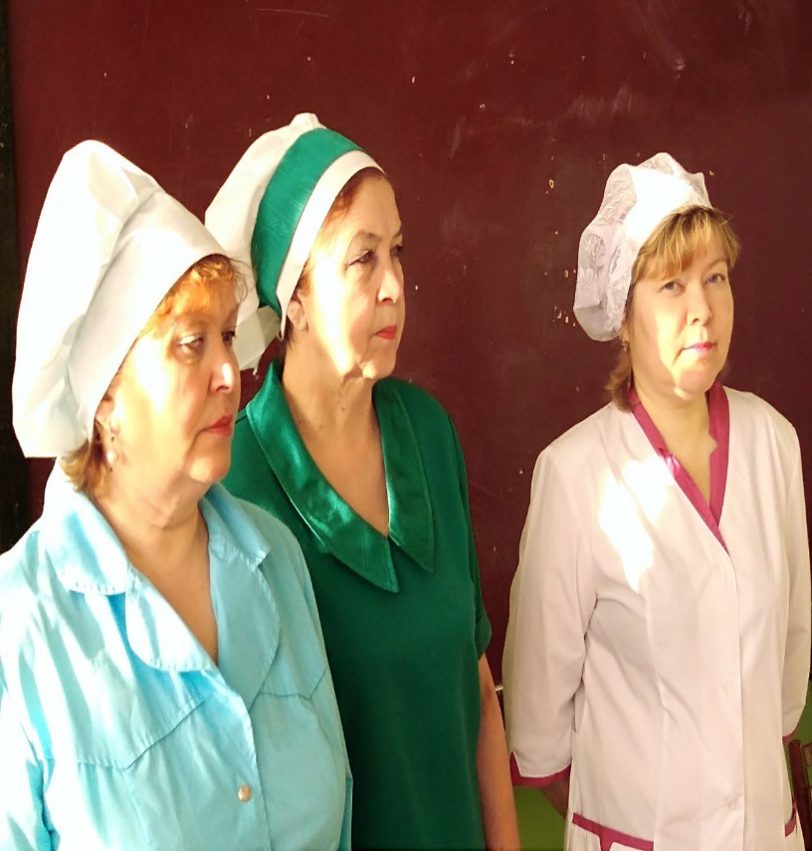
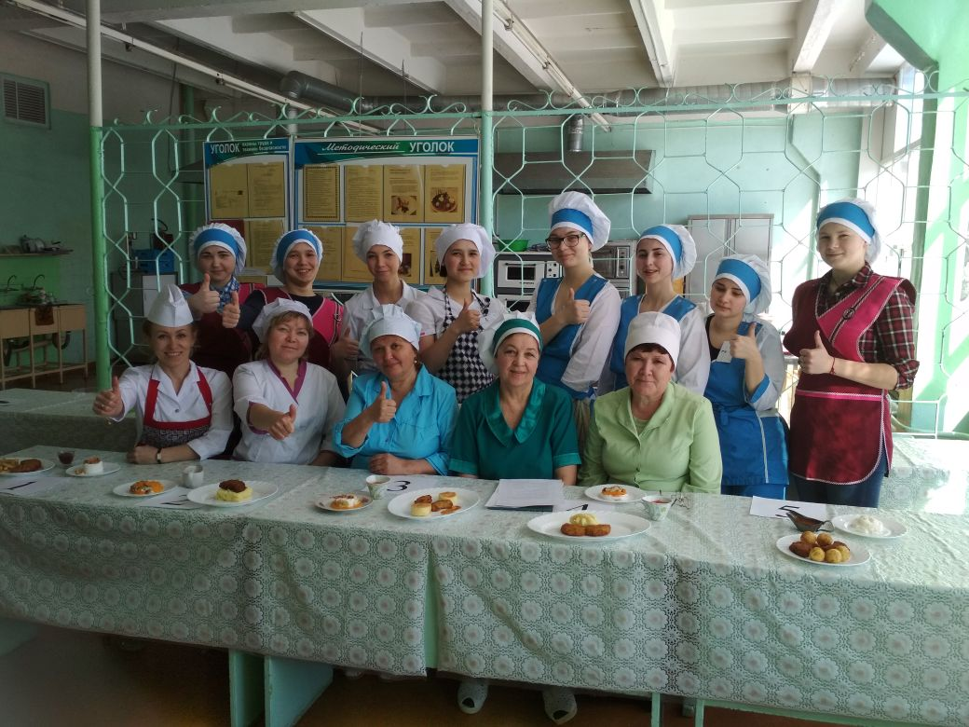
Заключительное слово
Все трудное позади

Slide 10
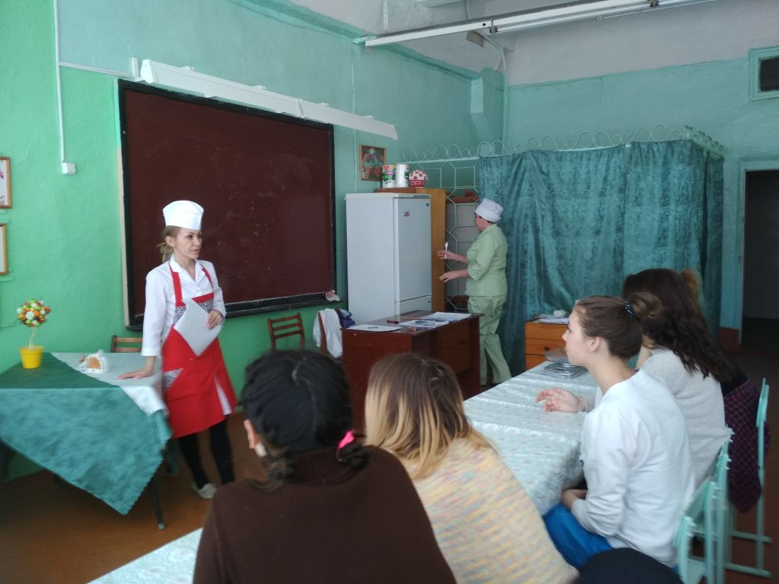
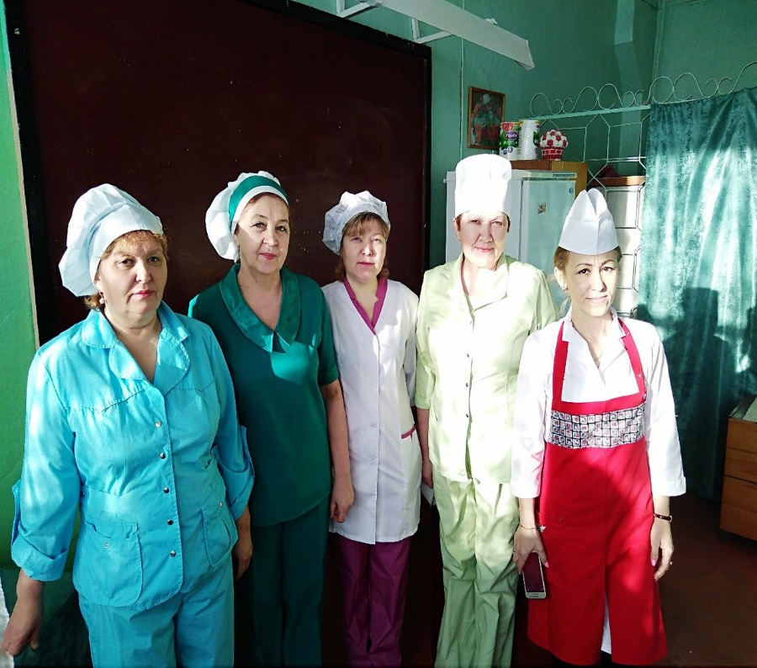
Подведение итогов

Slide 11
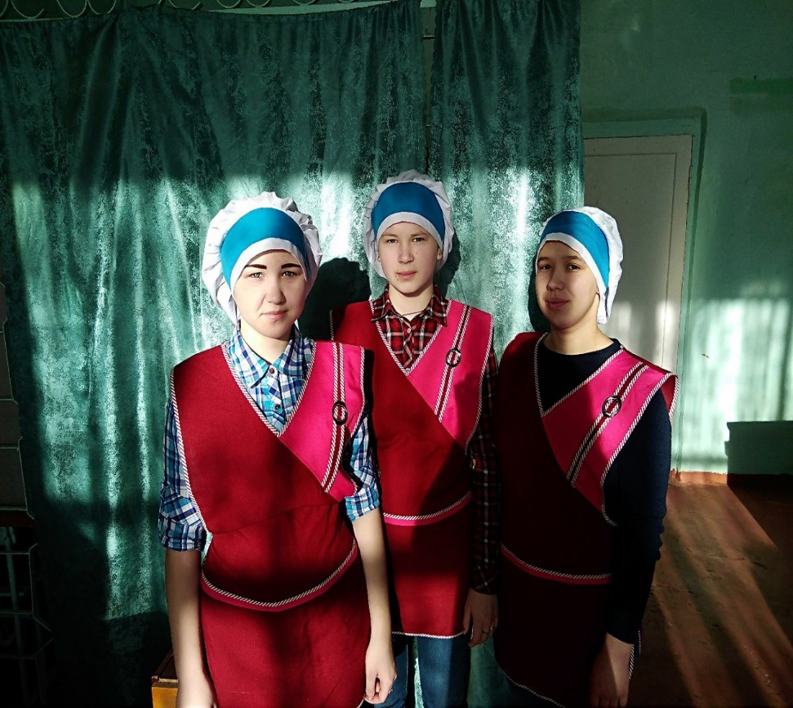
Волонтеры

